Slide 1


METODOLOGIA DA PESQUISA
CIÊNCIA E
CONHECIMENTO CIENTÍFICO

Slide 2
METODOLOGIA CIENTÍFICA
É a disciplina que "estuda os caminhos do saber", entendendo que "método" representa caminho, "logia" significa estudo e "ciência", saber
Os caminhos, ou seja, os métodos ensinados são procedimentos ou normas para a realização de trabalhos acadêmicos, a fim de dar ordenamento aos assuntos pesquisados.
O método é um conjunto de procedimentos sistemáticos no qual os questionamentos são utilizados com critérios de caráter científico, para termos fidedignidade dos dados, envolvendo princípios e normas que possam orientar e possibilitar condições ao pesquisador, na realização de seus trabalhos, para que o resultado seja confiável e tenha maior possibilidade de ser generalizado para outros casos.

Slide 3

CURIOSIDADE
Durante algum tempo foi assim, as gerações, ao se sucederem, foram recebendo um mundo já trabalhado e adaptado, e as fases foram se modificando, passando do medo à tentativa de encontrar explicações aos fenômenos da natureza, buscando respostas por meio de crenças e magias, que também não foram suficientes. O ser humano evoluiu para a busca de respostas através de caminhos que pudessem ser comprovados, nos quais pudesse refletir sobre as experiências e transmitir a outros. A necessidade de saber o porquê dos acontecimentos foi o impulso para a evolução do homem e o surgimento da ciência

Slide 4

Você deve ter percebido que o homem sentiu a necessidade de saber o porquê dos acontecimentos e que, dessa forma, surgiu a ciência (LAKATOS; MARCONI, 2003, p. 84).
Para entender melhor esse assunto, você precisa compreender o que é ciência e, também, distinguir ciência e senso comum.
Vamos, então, ao conceito de ciência!

Slide 5

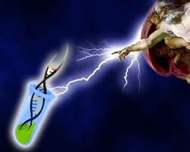


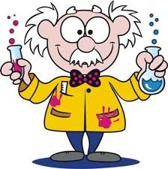
Esta Foto de Autor Desconhecido está licenciado em CC BY-NC-ND

Slide 6
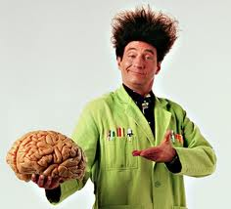
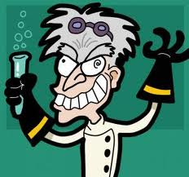
O que é que as pessoas comuns pensam quando as palavras ciência ou cientista são mencionadas?
As imagens mais comuns são as seguintes:
o gênio louco, que inventa coisas fantásticas;
o tipo excêntrico (fora do centro), distraído;
o indivíduo que pensa o tempo todo sobre fórmulas incompreensíveis
aos mortais;
alguém que fala com autoridade, que sabe sobre que está falando, a
quem os outros devem ouvir e ... obedecer.

Slide 7
A palavra ciência surge do latim (scire) e significa conhecimento ou sabedoria.
Variados autores apresentam o que entendem por ciência através de conceitos que são permanentemente ampliados, uma vez que suas idéias não são definitivas.
Segundo o Dicionário Aurélio
1. Verbete: ciência [Do latim scientia.] S. f. 1. Conhecimento.
2. Saber que se adquire pela leitura e meditação; instrução, sabedoria.
3. Conjunto organizado de conhecimentos relativos a um determinado objeto, especialmente os obtidos mediante a observação, a experiência dos fatos e um método próprio.
Cada um dos inúmeros ramos particulares e específicos do conhecimento, caracterizados por sua natureza empírica, lógica e sistemática, baseada em provas, princípios, argumentações ou demonstrações que garantam ou legitimem a sua validade.

Slide 8
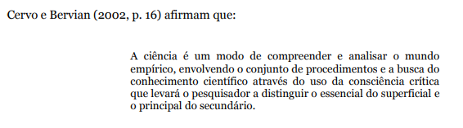
Etimologicamente, ciência significa conhecimento. Mas, nem todos os tipos de conhecimento pertencem à ciência, como o conhecimento popular e outros. Vejamos o que alguns autores nos apresentam.
A ciência demonstra que é capaz de fornecer respostas dignas de confiança sujeitas a críticas; é uma forma de entender, compreender os fenômenos que ocorrem. Na verdade, a ciência é constituída pela observação sistemática dos fatos; por intermédio da análise e da experimentação, extraímos resultados que passam a ser avaliados universalmente.

Slide 9
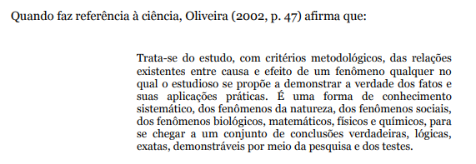
Você pode perceber, com o autor, que os fenômenos de que os homens préhistóricos sentiam medo passaram a ser explicados pelos estudos, por meio de critérios metodológicos. Veja a importância da ciência como uma forma de conhecimento humano, objetivo, racional, sistemático, geral, verificável e falível.

Slide 10
Segundo Ferrari (1982, p. 8), ciência “é um conjunto de atitudes e atividades racionais, dirigidas ao sistemático conhecimento com objeto limitado, capaz de ser submetido à verificação”.
Agora que você já sabe o que é a ciência, precisa entender também que o trabalho de cunho científico implica a produção do conhecimento, sendo este classificado como comum e científico.

Slide 11

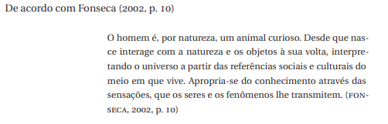
Desde o seu nascimento o homem interage com a natureza e os objetos ao seu alcance, observando as relações sociais e culturais no meio em que vive. E é através dessa observação e da sua interação com as pessoas e os objetos que o homem adquire conhecimento.

Slide 12
Assim, o conhecimento, dependendo da forma pela qual é representado, pode ser classificado de popular (senso comum), teológico, mítico, filosófico e científico. O conhecimento pode ser adquirido de diversas formas: sensação, percepção, imaginação, memória, linguagem, raciocínio e intuição.
Tartuce (2006) apresenta uma reflexão sobre o conceito de conhecimento como ponto de partida para entendermos como se dá a sua construção. Podemos inicialmente refletir nas formas de aquisição do conhecimento: Intuição, Experimentação e Racionalização. Dessa maneira, ocorrem, então, as relações entre sensação, percepção e conhecimento, sendo que a percepção tem uma função mediadora entre o mundo caótico dos sentidos e o mundo mais ou menos organizado da atividade cognitiva.
É importante frisar que o conhecimento, como também o ato de conhecer, existe como forma de solução de problemas próprios e comuns à vida

Slide 13
Tartuce (2006) apresenta uma reflexão sobre o conceito de conhecimento como ponto de partida para entendermos como se dá a sua construção. Podemos inicialmente refletir nas formas de aquisição do conhecimento: Intuição, Experimentação e Racionalização.
Dessa maneira, ocorrem, então, as relações entre sensação, percepção e conhecimento, sendo que a percepção tem uma função mediadora entre o mundo caótico dos sentidos e o mundo mais ou menos organizado da atividade cognitiva. É importante frisar que o conhecimento, como também o ato de conhecer, existe como forma de solução de problemas próprios e comuns à vida.
O conhecimento como forma de solução problemática, mais ou menos complexa, ocorre em torno do fluxo e refluxo em que se dá a base da idealização, pensamento, memorização, reflexão e criação, os quais acontecem com maior ou menor intensidade, acompanhando parâmetros cronológicos e de consciência do refletido e do irrefletido.

Slide 14
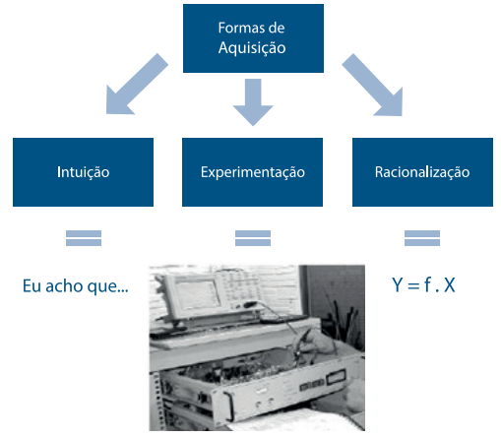
A figura apresenta as formas de aquisição do conhecimento

Slide 15
Ao se falar de conhecimento científico , deve-se pensar os tipos de conhecimento existente.
Conhecimento Ordinário (vulgar, popular...)
b) Conhecimento Científico ( racionalidade e objetividade)
Para Pensar:
A ciência é uma apresentação da realidade, mas uma apresentação típica diferente do mito e do conhecimento ordinário

Slide 16

O conhecimento vulgar ou popular, às vezes denominado senso comum, não se distingue do conhecimento científico nem pela veracidade nem pela natureza do objeto conhecido: o que os diferencia é a forma, o modo ou o método e os instrumentos do "conhecer"
Saber que deterninada planta necessita de uma quantidade "X" de água e que, se não a receber de forma "natural", deve ser irrigada pode ser um conhecimento verdadeiro e comprovável, mas, nem por isso, científico. Para que isso ocorra, é necessário ir mais além: conhecer a natureza dos vegetais, sua composição, seu ciclo de desenvolvimento e as particularidades que distinguem uma espécie de outra.
RESUMINDO:
Ordinário: A planta necessita de água para crescer
Científico: Reações fisiológicas entre a planta e água

Slide 17
Dessa forma, patenteiam-se dóis aspectos:
A ciência não é o único caminho de acesso ao conhecimento e à verdade.
Um mesmo objeto ou fenômeno - uma planta, um mineral, uma comunidade ou as relações entre chefes e subordinados - pode ser matéria de observação tanto para o cientista quanto para o homem comum; o que leva um ao conhecimento científico e outro ao vulgar ou popular é a forma de observação.

Slide 18
Para BUNGE (1976), existe uma descontinuidade radical existente entre a CIÊNCIA e o CONHECIMENTO popular, em vários aspectos, mas principalmente ao MÉTODO
BOM SENSO RACIONAL e OBJETIVO
Popular Científico
A unidade de cada ciência baseia-se na unidade do seu objeto. O número possível de disciplinas científicas é igual ao número de objetos.

Slide 19
Características
POPULAR | Emocional Reflexivo Inexato Verificável Assistemático
CIENTÍFICO | Real Sistemático Contigente Quase Exato Falível

Slide 20
No conhecimento científico, o pensar deve ser sistemático, verificando uma hipótese (ou conjunto de hipóteses), atribuindo o rigor na utilização de métodos científicos. Dessa forma, o trabalho científico configura-se na produção elaborada a partir de questões específicas de estudo.
Segundo Galliano (1986, p. 26), “ao analisar um fato, o conhecimento científico não apenas trata de explicá-lo, mas também busca descobrir suas relações com outros fatos e explicá-los.”

Slide 21
Para entendermos melhor o senso comum e sabermos diferenciá-lo do conhecimento científico, podemos nos apropriar da literatura que nos apresentam diversos autores, como Galliano (1986), Cervo e Bervian (2002), Lakatos e Marconi (2003), Fachin (2003), entre outros, que definem senso comum como algo que vem da experiência do dia-a-dia, os conhecimentos que se desenvolvem a partir do cotidiano ou da necessidade.
O senso comum, enquanto conhecimento aprendido à luz das experiências e observações imediatas do mundo circundante, é uma forma de conhecimento que permanece no nível das crenças vividas, segundo uma interpretação previamente estabelecida e adotada pelo grupo social.
Ao contrário do conhecimento científico, leva a pensar de forma assistemática, sensitiva e subjetiva, sem atribuir o rigor e a utilização do método científico.

Slide 22
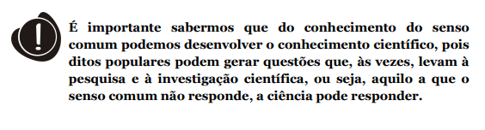

Slide 23
Você pode entender melhor a diferença entre o senso comum e o conhecimento científico, pensando nos tratamentos médicos. Muitos remédios foram utilizados, inicialmente, pelas comadres ou pelos índios, uma vez que o conhecimento deles era advindo do senso comum, que também chamamos de conhecimento vulgar.
Quer saber como? Aos remédios produzidos pelas comadres, pode ser aplicado um método científico, após ser comprovada a eficácia dos métodos de cura; passam, então, a ser considerados um conhecimento científico. Antes disso, não era válida a comprovação do senso comum, mesmo que já tivesse curado diversas doenças, porque não havia passado pelo método científico.
Você pode associar isso à sua vida acadêmica. Muitas vezes, na realização de um trabalho de estudos, com a investigação de um problema, você precisará aplicar os métodos científicos para chegar a um resultado comprovado, não poderá ficar no “achismo” ou no “vou fazer assim porque sempre deu certo”. Perceba, então, a importância da utilização dos métodos científicos na sua vida acadêmica!

Slide 24
Conhecimento obtido ao acaso, no dia-a-dia, passado de forma oral
Conhecimento adquirido através de ações não planejadas
Aceitas, geralmente, sem questionamentos profundos
Tentativa x erro
Exemplos: - A chave está emperrando na fechadura e, de tanto experimentarmos abrir a porta, acabamos por descobrir (conhecer) um jeitinho de girar a chave sem emperrar.
- Cortar o cabelo na lua crescente.

Slide 25




Dúvidas pessoais ou de um grupo Geralmente incorreta Correta ou não
Senso ↑ ↑ ↑
comum: Pergunta ⇨ PESQUISA ⇨ Resposta
Ciência: Problema de pesquisa ⇨ METODOLOGIA ⇨ Resultado
↓ ↓ ↓
Dúvidas pessoais ou de um grupo Correto Correto

Slide 26

Assumindo o pressuposto de que todo conhecimento humano reporta a um ponto de vista e a um lugar social, compreende-se que Existem pelo menos quatro níveis de conhecimento fundamentais: empírico, científico, filosófico e teológico.

Slide 27

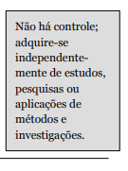
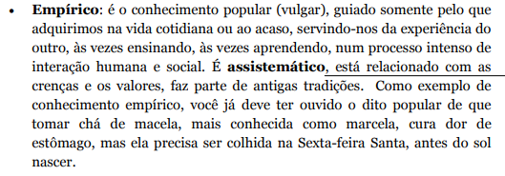
Definição por Cervo e Bervian (2002):

Slide 28
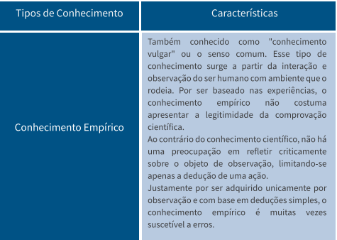
Definição por Mascarenhas (2017):

Slide 29
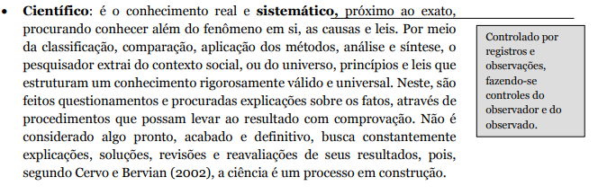
Definição por Cervo e Bervian (2002):
Analisar o mesmo exemplo anterior no contexto científico, poderia, mediante o estudo, verificar a relação de causa e efeito e o princípio ativo que determina o desaparecimento do sintoma “dor de estômago”, quando da ingestão do chá de macela.

Slide 30
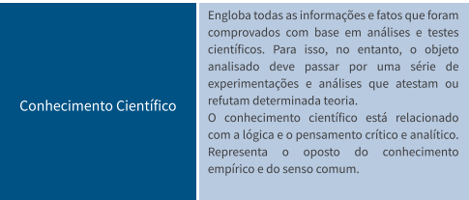
Definição por Mascarenhas (2017):

Slide 31
Características:
Real (factual) e verificável: lida com toda e qualquer forma de existência, isto é, tem como preocupação ocorrências e fatos verificáveis na realidade empírica.
Metódico: não é imediato e espontâneo, mas é resultado de uma busca organizada através de um método. É fruto de uma construção histórica em que o sujeito cognoscente busca pesquisar primeiro o fenômeno para depois apresentá-lo teoricamente. Não nasce da inspiração, mas da pesquisa realizada com ferramentas apropriadas, cujo percurso também conta com regras básicas.
Sistemático: procura organizar logicamente os dados conseguidos na pesquisa do objeto investigado, relaciona tais dados em tabelas, descreve-os, analisa-os e elabora teorias. Por conta disso, pode ser facilmente transmitido para outros pesquisadores e/ou estudantes, tornando-se facilmente generalizável para toda a sociedade

Slide 32
Características:
Falível e aproximadamente exato: não é definitivo. Revela sempre aproximações da realidade. Não consegue exaurir o objeto de forma absoluta. Não obstante, revela algum teor de verdade sobre os objetos estudados ao ponto de possibilitar a intervenção prática dos sujeitos, seu controle e transformação. Diz-se, por isso, que a ciência está sempre em construção não existindo postulados e/ou teorias eternas.

Slide 33
Conhecimento racional, sistemático, exato e verificável da realidade
Sua origem está nos procedimentos de verificação baseados na METODOLOGIA CIENTÍFICA
Exemplos: Descobrir uma vacina que evite uma determinada doença;
Elaboração de uma nova ferramenta para avaliar posicionamento empresarial

Slide 34

O Conhecimento científico
É racional e objetivo Atém-se aos fatos e resultados das pesquisas
É analítico É ético
Requer clareza É comunicável
É verificável /reprodutível Depende de investigação rigorosa
Busca e aplica leis É explicativo É comprovado mediante testes
Pode fazer predições É aberto É útil É dinâmico

Slide 35
O que o Conhecimento científico NÃO é
irracional não se apega em achismos
não se apega a misticismo antiético
obscuro incomunicável sem planejamento
Não reprodutível independente de investigação rigorosa
inexplicável duvidoso sem testes
fechado e não divulgado Inútil fofoca estático

Slide 36
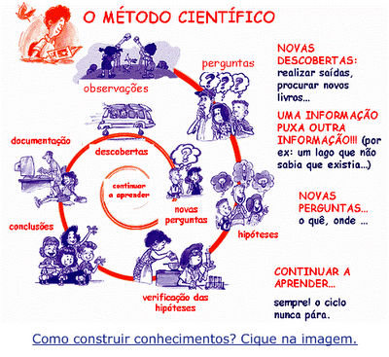
Início

Slide 37
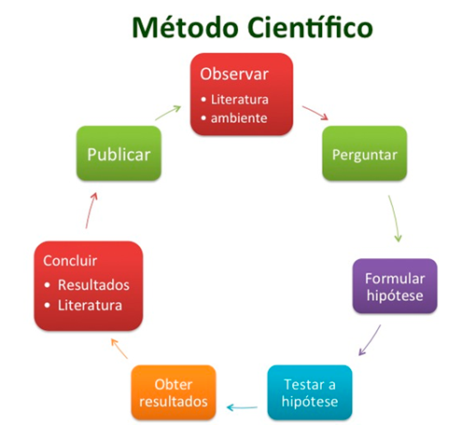

Slide 38
Método científico
Observar
Questionar (problematizar)
Levantar hipóteses (respostas preliminares para as questões)
Traçar os objetivos da sua pesquisa (buscando testar as hipóteses)
Testar com métodos (coletar dados, realizar testes)
Obter resultados e discuti-los
Tirar conclusões
Publicar (documentar) → divulgar os resultados e conclusões para a sociedade. * PRODUÇÃO CIENTÍFICA
* Nesta etapa de documentação/publicação existem regras específicas de formatação do documento, segundo a ABNT.
Portanto, a formatação faz parte da metodologia científica, mas não É a metodologia em si.

Slide 39
“A Filosofia é [...] uma forma de conhecimento pela qual o ser humano toma consciência de si, do sentido da sua história, do significado do projeto do futuro.” E, ainda: “A Filosofia, pois, tem um campo próprio de reflexão que não pertence a nenhum outro tipo de conhecimento. Seu objeto de reflexão são os princípios norteadores de nossas ações. São as orientações que pautam o nosso exercício nos diversos setores da prática humana”.
O conhecimento filosófico, ao se preocupar com o sentido da história humana e com os princípios norteadores da ação prática dos indivíduos na sociedade e, ao perguntar por eles, aproxima-se do conhecimento teológico, pois este também tem como objeto tais princípios de vida. Porém, seu ponto de partida difere radicalmente deste outro conhecimento. Não obstante, ele também difere do conhecimento popular e científico pelo objeto com que se debate assim como pelo procedimento metodológico adotado.

Slide 40
Definição por Cervo e Bervian (2002):
Filosófico: procura conhecer a realidade em seu contexto universal, sem soluções definitivas para a maioria das questões; busca constantemente o sentido da justificação e a possibilidade de interpretação a respeito do homem e de sua existência concreta. A tarefa principal da filosofia resume-se na reflexão.
Vejam alguns exemplos que deixam claro esse conceito, verifique:
A máquina substituirá o homem?
As conquistas espaciais comprovam o poder ilimitado do homem?
O que é valor hoje?
A filosofia procura compreender a realidade em seu contexto universal. Não produz soluções definitivas para grande número de questões, mas habilita o ser humano a fazer uso de suas faculdades para entender melhor o sentido da vida, concretamente.

Slide 41
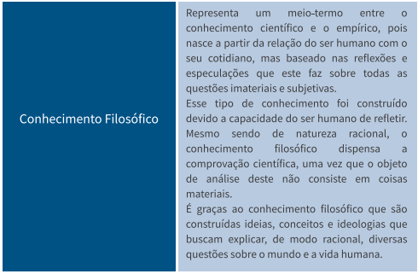
Definição por Mascarenhas (2017):

Slide 42
Características:
Valorativo: as hipóteses formuladas no nível filosófico partem da experiência e não da experimentação e, por isso, trazem as marcas do sujeito cognoscente (suas visões de mundo, seus princípios etc.). Seu ponto de divergência com o conhecimento teológico reside no fato de partir sempre da pergunta, do questionamento (e não da fé), acerca dos fatos da realidade.
Sistemático: parte da questão, da pergunta, tenta levantar hipóteses e enunciados coerentes e organizados acerca da realidade. Sua coerência e sua sistematização permitem que seja transmitido metodicamente.

Slide 43
Características:
Não verificável e infalível: ao contrário do que ocorre na ciência, os postulados do conhecimento filosófico não podem ser verificados por experimentos tampouco podem ser invalidados pela experiência. Um dos procedimentos metodológicos fundamentais da Filosofia é que ela busca a explicação da totalidade dos fenômenos, ou seja, ela não fragmenta a realidade para poder estudá-la, mas, pelo contrário, tenta entender os fatos a partir da sua cadeia de relações concretas. Eis aqui um dos fatores que impossibilitam sua experimentação empírica. Infalível não quer dizer inquestionável.
Do ponto de vista racional, todo e qualquer sistema filosófico pode ser questionado, isto é, o que existem são visões filosóficas que se debatem no campo do conhecimento humano. Mas nenhum deles pode ser considerado falido, superado por via experimental, por via da comprovação empírica

Slide 44
RESUMINDO:
Fruto do raciocínio e da reflexão humana
Conhecimento especulativo sobre fenômenos, gerando conceitos subjetivos
Busca dar sentido aos fenômenos gerais do universo, qualitativamente
Exemplo: "O homem é a ponte entre o animal
e o além-homem" (Friedrich Nietzsche)

Slide 45
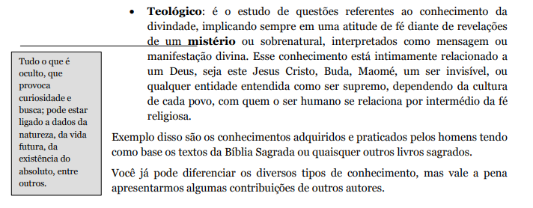
Definição por Cervo e Bervian (2002):

Slide 46
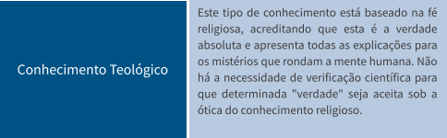
Definição por Mascarenhas (2017):

Slide 47
Diz Galliano (1986): “De modo geral, o conhecimento teológico apresenta respostas para questões que o homem não pode responder com o conhecimento vulgar, científico ou filosófico”. Assim, os sujeitos lançam mão da busca de verdades reveladas por divindades (por Deus) que justifiquem sua existência. Essas características são:
• Valorativo e inspiracional: o conhecimento parte de doutrinas em que se encontram proposições sagradas, revelações divinas interpretadas por sujeitos inspirados pela(s) divindade(s).
• Sistemático: o conhecimento traz uma explicação sobre a origem do mundo e do ser humano, o significado de sua existência e seu destino.
• Não verificável e infalível: por se tratar de revelações, o conhecimento não pode ser verificado empiricamente nem através de experimentos. Trata, antes, de um dogma, de fé. Por isso é inquestionável e infalível. “A adesão das pessoas passa a ser um ato de fé, pois a visão sistemática do mundo é interpretada como decorrente do ato de um criador divino, cujas evidências não são postas em dúvida nem sequer verificáveis” (LAKATOS e MARCONI, 1992)

Slide 48
Conhecimento revelado pela fé divina ou crença religiosa
Não pode, por sua origem, ser confirmado ou negado
Depende da formação moral e das crenças de cada indivíduo
Místico
Exemplos: Acreditar que alguém foi curado por um milagre;
Acreditar em fadas, etc..

Slide 49

O conhecimento vulgar/ popular é o modo comum, corrente e espontâneo de conhecer, que se adquire no trato direto com as coisas e os seres humanos. "É o saber que preenche nossa vida diária sem a pesquisa, o estudo ou a aplicação de um método, ou seja, sem a reflexão sobre algo". (BABINI, 1957, p. 21).)
As principais características do conhecimento calcado no senso comum, o popular, são:
• Valorativo: o conhecimento se constrói e se realiza de acordo com o estado de ânimo e as emoções do sujeito cognoscente. Diz-se que a compreensão obtida por meio deste tipo de conhecimento é permeada, do começo ao fim, por valores subjetivos, ideológicos, crenças etc. Ocorre com frequência, em tempos de eleições, quando as pessoas comuns julgam os candidatos e tomam posicionamentos em virtude de sua religião, de sua simpatia ou até de seu aspecto físico.

Slide 50

• Direto e imediato: o conhecimento forma-se a partir de uma reflexão do sujeito cognoscente. Entretanto, o grau de reflexão aqui envolvido não ultrapassa a esfera do que é bastante familiar, daquilo com o que o sujeito já é acostumado. Os dados da experiência imediata é que dão base a essa reflexão, não permitindo que se possa formular uma regra geral do objeto. Assim, as coisas, os fatos, os fenômenos são intuídos pelo que apresentam imediatamente, não se buscando uma verificação que atinja o fundo do problema.
• Assistemático: o conhecimento baseia-se na experiência imediata, fragmentada do sujeito; não pode ser sistematizado; apresenta-se caótico e desordenado. Isso dificulta, sobremaneira, seu ensino e sua transmissão, só sendo possível fazê-lo através dos costumes e tradições.
• Verificável: o conhecimento pode ser verificado na imediatidade do cotidiano.
• Falível: o conhecimento, conformando-se com a aparência imediata dos fatos, não permite a formulação de hipóteses gerais que sejam válidas para todas as situações.

Slide 51

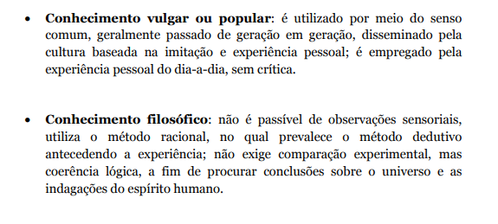

Slide 52
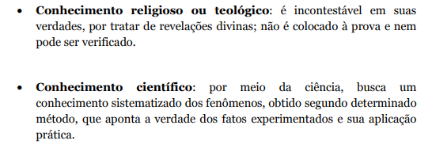
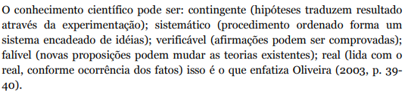

Slide 53
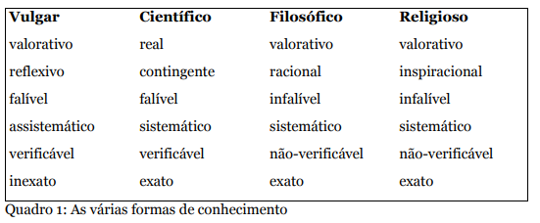

Slide 54
Baseado em observação dos fatos e seu relato, primando pela verdade
Informações neutras e objetivas, tendo que deixar de lado seus próprios interesses pessoais e preconceitos de sua comunidade.
Relatam eventos para um público que não os presenciou, geralmente massivo
Exemplo: Quando estamos com fome, praticamente qualquer comida serve, mas um desejo pode nos deixar fissurados em um determinado alimento até que ele esteja em nossas mãos (ou nossa boca)...
Muitos acreditam que isso é uma maneira de nosso corpo sinalizar que precisamos de um determinado nutriente - e, para as mulheres grávidas, o que o bebê precisa disso. Mas é verdade?
(BBC, Jéssica Brown)

Slide 55

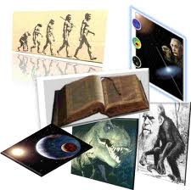
Antes: Misticismo, tentativa de explicação através das superstições, crenças, mitos, magia, religião;
Hoje: Ciência, busca de respostas
através de caminhos que
pudessem ser comprovados;

Slide 56


O conhecimento é a melhor arma para se derrotar as falsas notícias, impedir injustiças, saber cobrar posturas corretas.
Arrumar um (bom) emprego
Ganhar dinheiro para aproveitar a vida
Comprar coisas legais, como um carro
Mas também:
Então, adquira o hábito de estudar...
Estude sempre. Não apenas para:
Life Long Learning
Ajudar as pessoas, melhorar a sociedade
Saber raciocinar para enfrentar os problemas com sabedoria
Saber conversar/argumentar sobre diversos assuntos
Sentir-se mais útil e competente

